Slide 1
控件的常见属性
iOS学院

Slide 2
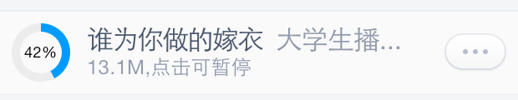
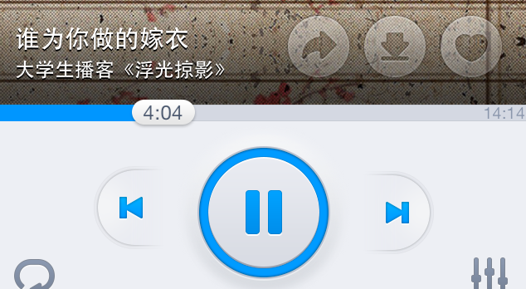
修改控件状态
在程序运行过程中，经常需要去修改（更新）UI控件的显示状态，比如：
文件下载过程中，实时更新下载进度
音乐播放过程中，实时更新播放进度

Slide 3
如何修改控件状态
如何修改控件的状态呢？方法很简单：
每一个UI控件都是一个对象
修改UI控件的状态，其实就是修改控件对象的属性
比如修改UILabel显示的文字，就修改UILabel对象的text属性即可
比如修改UIImageView显示的图片，就修改UIImageView对象的image属性即可
不难想到，每一个UI控件肯定都有很多属性，比如：
UIProgressView进度条控件有progress属性（进度值）
UILabel和UITextField都有text属性（显示文字）
……
虽然，每一个UI控件都有自己的独特属性，但是有些属性是每个UI控件都具备的，比如每一个UI控件都有自己的位置和尺寸、都有自己的父控件、子控件。于是，所有的UI控件最终都继承自UIView，UI控件的公共属性都定义在UIView中，比如：
frame ：位置和尺寸
center ：中心点位置
……

Slide 4
UIView的常见属性
@property(nonatomic,readonly) UIView *superview;
获得自己的父控件对象
@property(nonatomic,readonly,copy) NSArray *subviews;
获得自己的所有子控件对象
@property(nonatomic) NSInteger tag;
控件的ID(标识)，父控件可以通过tag来找到对应的子控件
@property(nonatomic) CGAffineTransform transform;
控件的形变属性(可以设置旋转角度、比例缩放、平移等属性)

Slide 5
UIView的常见属性
@property(nonatomic) CGRect frame;
控件所在矩形框在父控件中的位置和尺寸(以父控件的左上角为坐标原点)
可以定义控件的位置(origin)和大小(size)
@property(nonatomic) CGRect bounds;
控件所在矩形框的位置和尺寸(以自己左上角为坐标原点，所以bounds的x、y一般为0)
可以定义控件的大小(size)
@property(nonatomic) CGPoint center;
控件中点的位置(以父控件的左上角为坐标原点)
可以定义控件的位置(center)

Slide 6
UIKit坐标系
在UIKit中，坐标系的原点(0，0)在左上角，x值向右正向延伸，y值向下正向延伸
(0，0)
x
y

Slide 7
UIView的常见方法
- (void)addSubview:(UIView *)view;
添加一个子控件view
- (void)removeFromSuperview;
从父控件中移除
- (UIView *)viewWithTag:(NSInteger)tag;
根据一个tag标识找出对应的控件（一般都是子控件）

Slide 8
新建一个项目来说明常用属性的含义。

